Slide 1
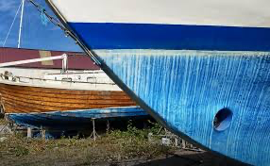
Ren båtbotten
Varför ska vi sanera våra båtar?
Vad säger lagen?
Hur går det till?

Slide 2

Vad säger lagen
2.3.2 Vad säger miljöbalken? Miljöbalkens syfte är att främja en hållbar utveckling och skydda miljö och människors hälsa. Lagstiftningen ska skydda och se till så att värdefulla natur- och kulturmiljöer och den biologiska mångfalden bevaras till kommande generationer.
Enligt miljöbalken ska båtägare, båtklubbar och andra berörda verksamhetsutövare planera, kontrollera och vidta åtgärder för att motverka eller förebygga negativ påverkan på människors hälsa och miljön.
Det innebär till exempel att man ska förhindra att farliga ämnen sprids till miljön när man målar på ny bottenfärg eller tar bort den gamla. Detta krav gäller alltid vid hantering av farliga ämnen, men särskilt viktigt blir det vid underhåll av fritidsbåtar eftersom det oftast sker nära vatten och kustområden, som är viktiga reproduktionsområden för många djurarter.
Ansvar och avfallshantering
2.3.1 Både båtägare och andra verksamhetsutövare har ett ansvar
Underhåll av båtar innehåller många olika moment där det finns stor risk att
människor exponeras för farliga ämnen, och att samma ämnen kan spridas
till miljön. Det är därför viktigt att vidta olika riskminskande åtgärder för att
förhindra att detta sker.

Slide 3
Vad säger lagen
ska skaffa sig den kunskap och utföra de skyddsåtgärder och vidta de försiktighetsmått som behövs för att förebygga, hindra eller motverka att verksamheten eller åtgärden medför skada eller olägenhet för människors hälsa och miljön.
Kunskapskravet innebär att en verksamhetsutövare är skyldig att skaffa sig den kunskap som behövs
        Enligt försiktighetsprincipen ska du som är verksamhetsutövare iaktta de begränsningar och vidta de försiktighetsmått som behövs
        Produktvalsprincipen innebär att man ska undvika att använda eller sälja sådana kemiska produkter eller biotekniska organismer som kan medföra risker för människors hälsa eller miljön
Hänsynsreglerna (2 kap. miljöbalken) omfattar bland annat
kunskapskravet,
försiktighetsprincipen och produktvalsprincipen (2–4 §§).
Vilket innebär att alla som bedriver eller avser att bedriva en verksamhet eller vidta en åtgärd, exempelvis sanera färg från skrovet på en fritidsbåt,

Slide 4
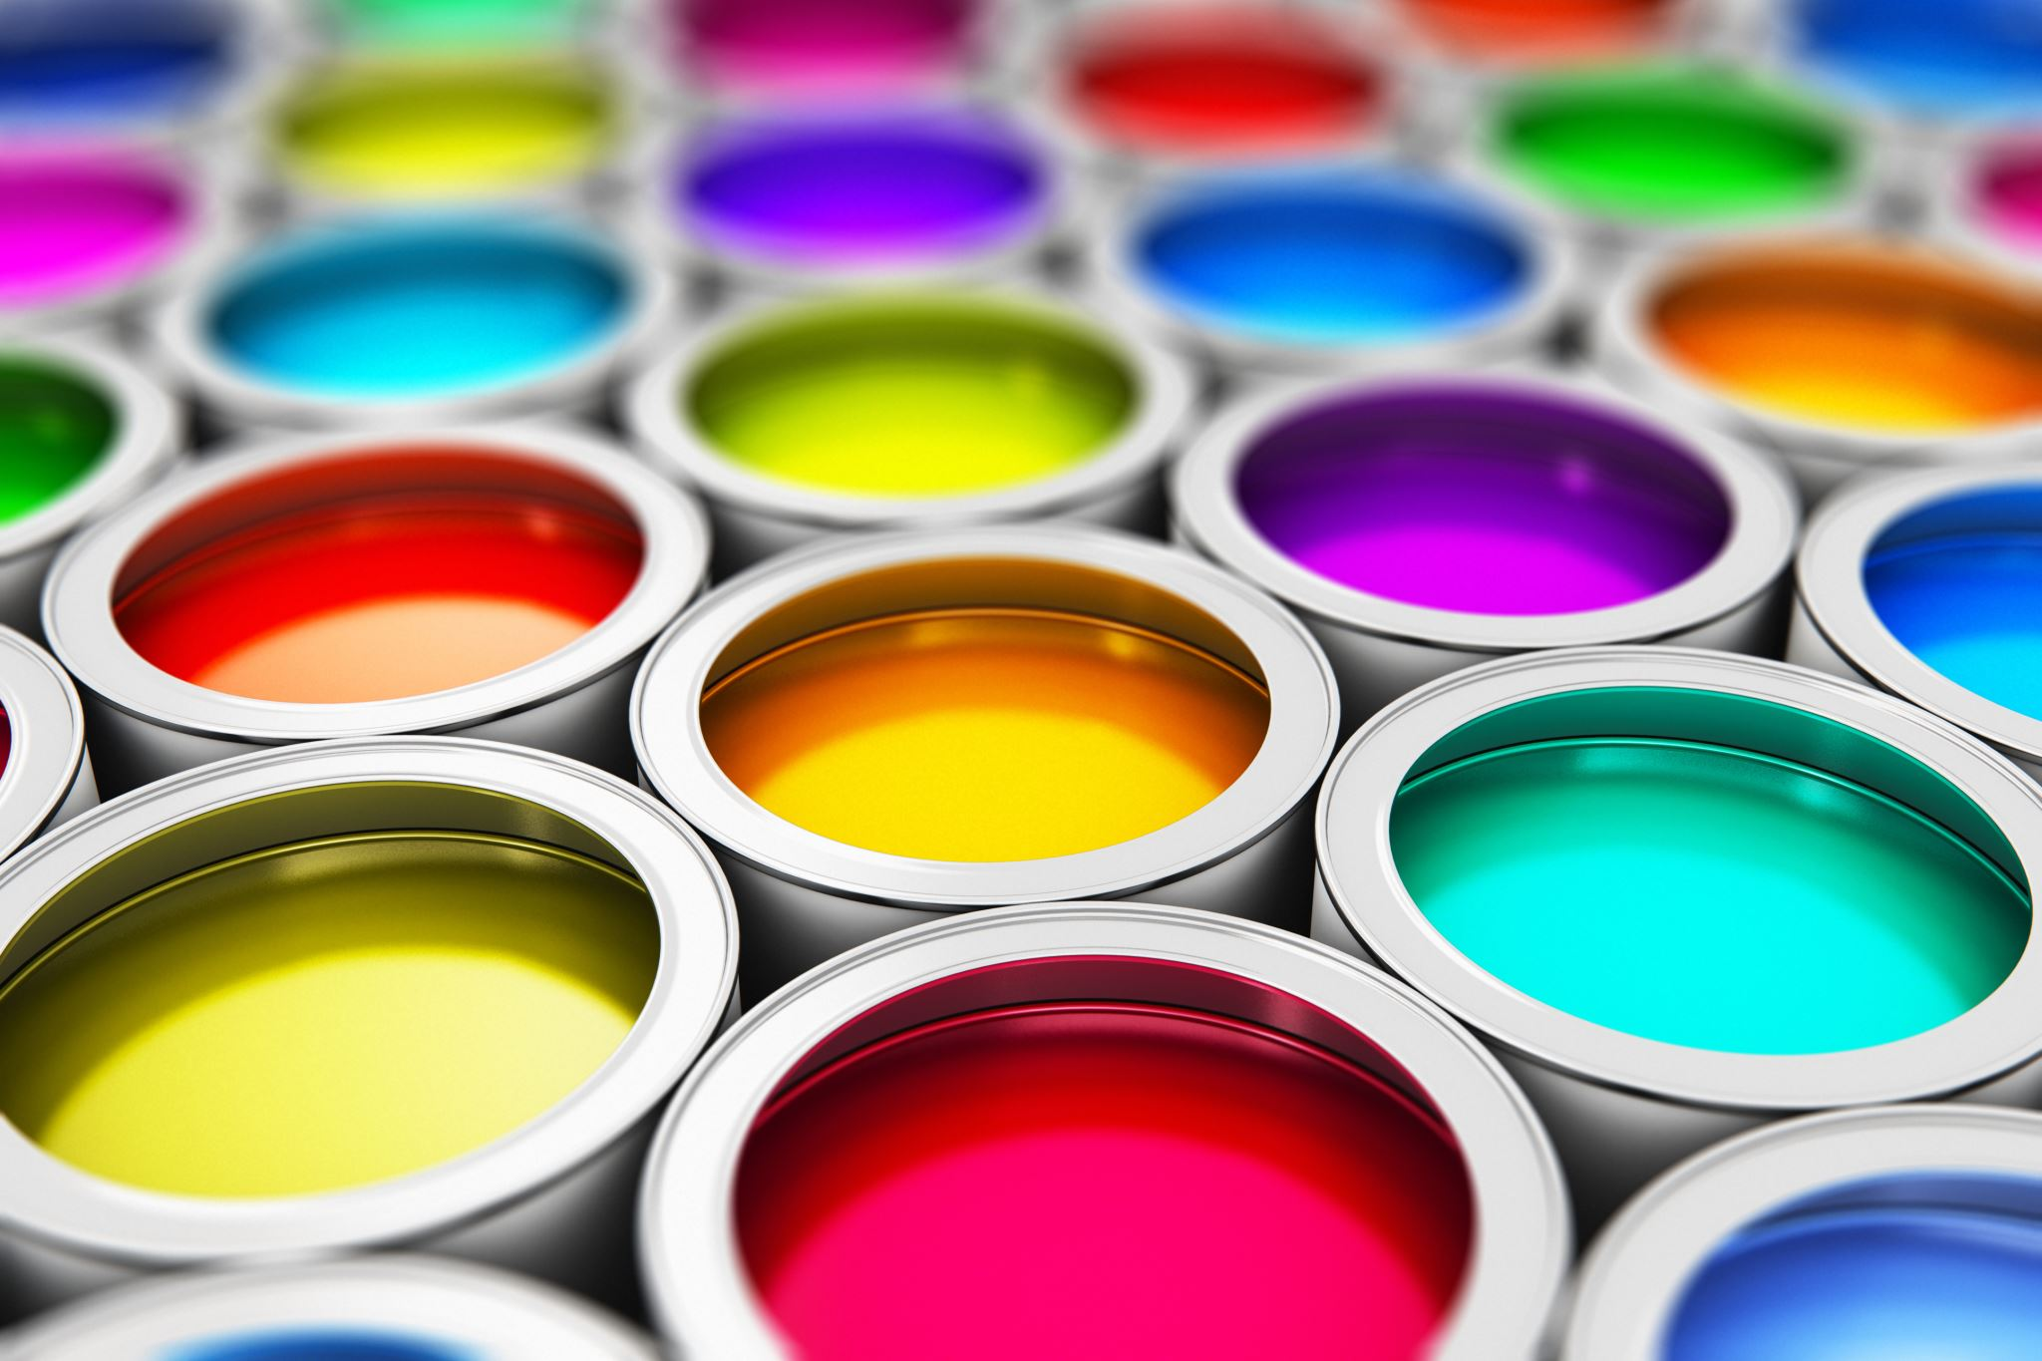
Vilken färg kan jag använda?
Insjöar och Bottniska viken räknas som extra känsliga vatten.
För båtar med huvudsaklig förtöjningsplats i en sjö eller i Bottniska viken får endast alternativa metoder eller biocidfria färger användas.
Med användningsvillkoret ”Huvudsaklig förtöjningsplats” syftar man på den egna, fasta, båtplatsen som du äger eller har hyreskontrakt för.
Om båten förtöjs vid flera båtplatser som båtägaren förfogar över, varav den ena är i sötvatten eller norr om Örskär, får båten inte målas med biocidfärg.
Det finns godkända färger, men de är inte klassade som bekämpningsmedel och hanteras därmed inte av Kemikalieinspektionen.

Slide 5
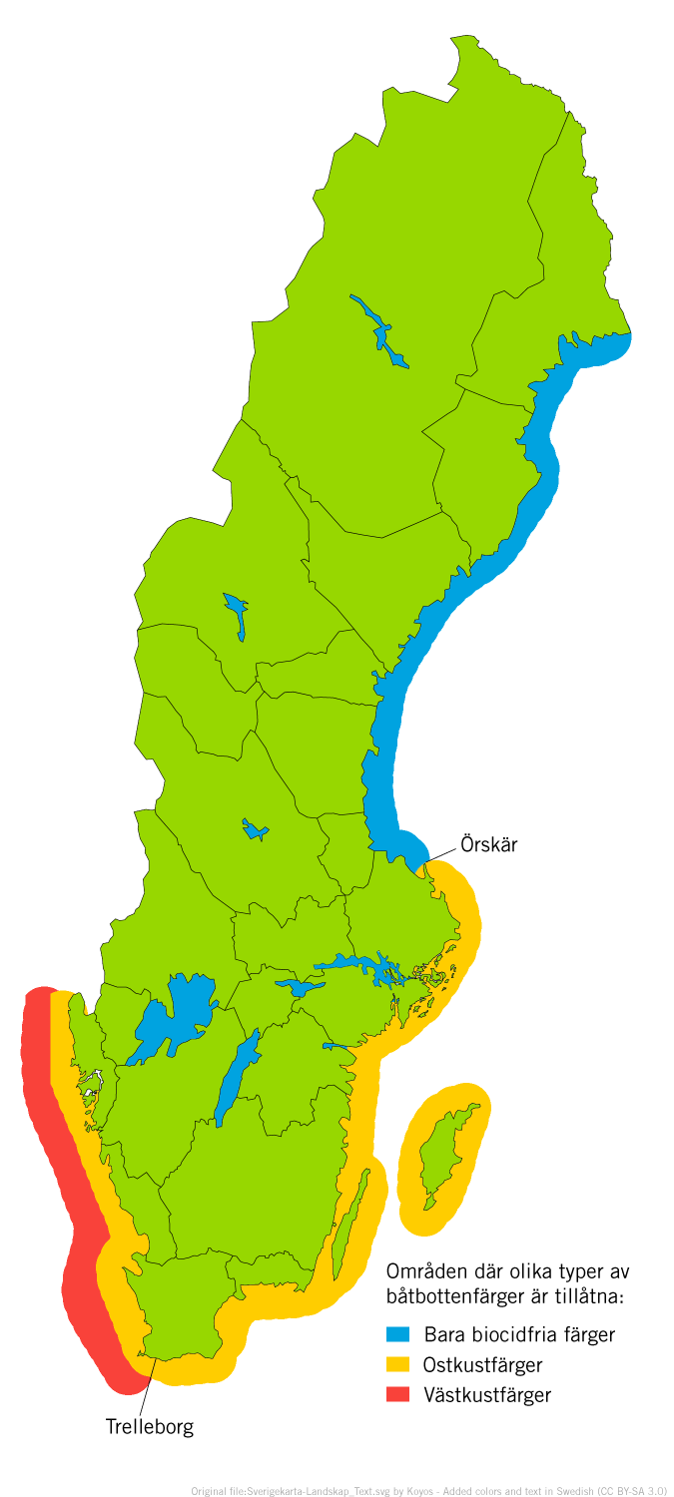
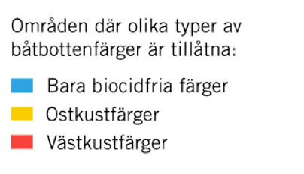

Slide 6
Hur vet jag att min bottenfärg är tillåten/otillåten
Genom att lämna in ett skrapprov för analys eller att göra en XRF Mätning
Skrapprov och kemisk analys - en provtagning av färgskrap från båtskrovet som analyseras i laboratorium för att identifiera specifika TOF.
XRF-mätning (röntgenfluorescens) - en icke-destruktiv metod som mäter tennhalten i färglagren. Om halten överstiger 100 µg/cm² på båtskrovet anses TOF förekomma.

Slide 7
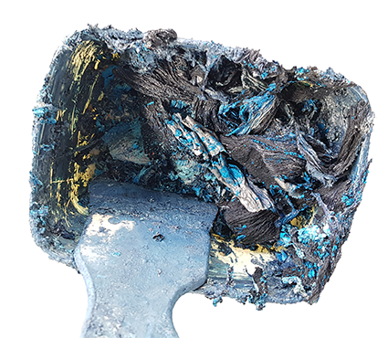
Analysera din bottenfärg med skrapprov
Skrapprov är ett enkelt och smidigt sätt för att få båtbottenfärgen analyserad av ett ackrediterat laboratorium gällande metallerna tenn, koppar, zink och bly eller tennorganiska föreningar.
Syftet är att kontrollera om båtbotten är målad med färg som innehåller biocider och eventuellt behöver saneras.

Slide 8
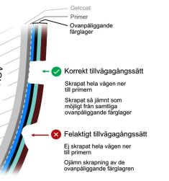
Instruktion för provtagning och beställning av analys
Skrapa av färgmaterial in till gelcoaten från en yta motsvarande 4×4 centimeter i åtta olika punkter på skrovet.
fyra punkter på styrbord respektive babord sida. Punkterna bör vara jämnt fördelade längs sidorna och placerade en bit nedanför vattenlinjen och väl ovan köl. För båtar med akterspegel skrapas tre punkter på vardera sida, samt två punkter på akterspegeln.

Slide 9
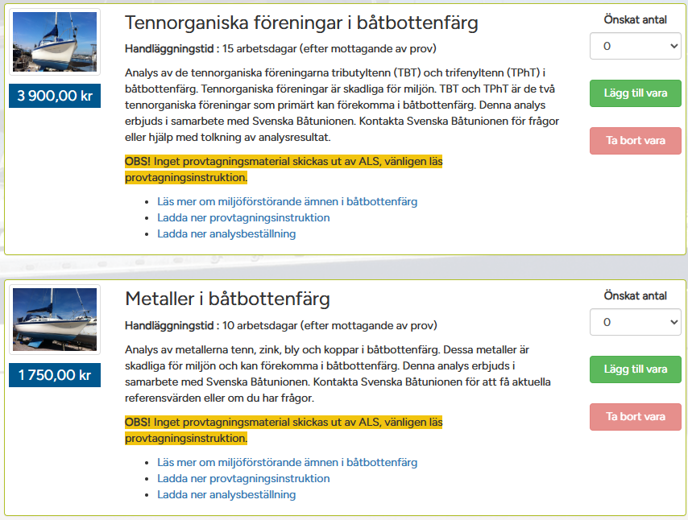
Skrapprover
- i samarbete med ALS Scandinavia AB
Mer information finns här och beställning görs på kemiskanalys.se
Svenska Båtunionens medlemmar erhåller rabatt - mejla till miljo@batunionen.se!

Slide 10
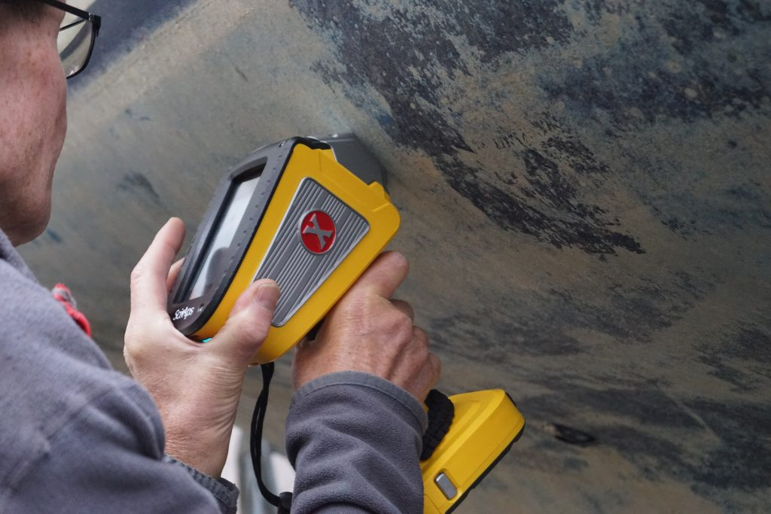
XRF-mätning på ett båtskrov.
XRF-mätning
utförs genom att man med hjälp av ett instrument som skickar ut röntgenstrålning mot båtskrovet snabbt kan analysera halterna av koppar, zink, tenn och bly.

Slide 11
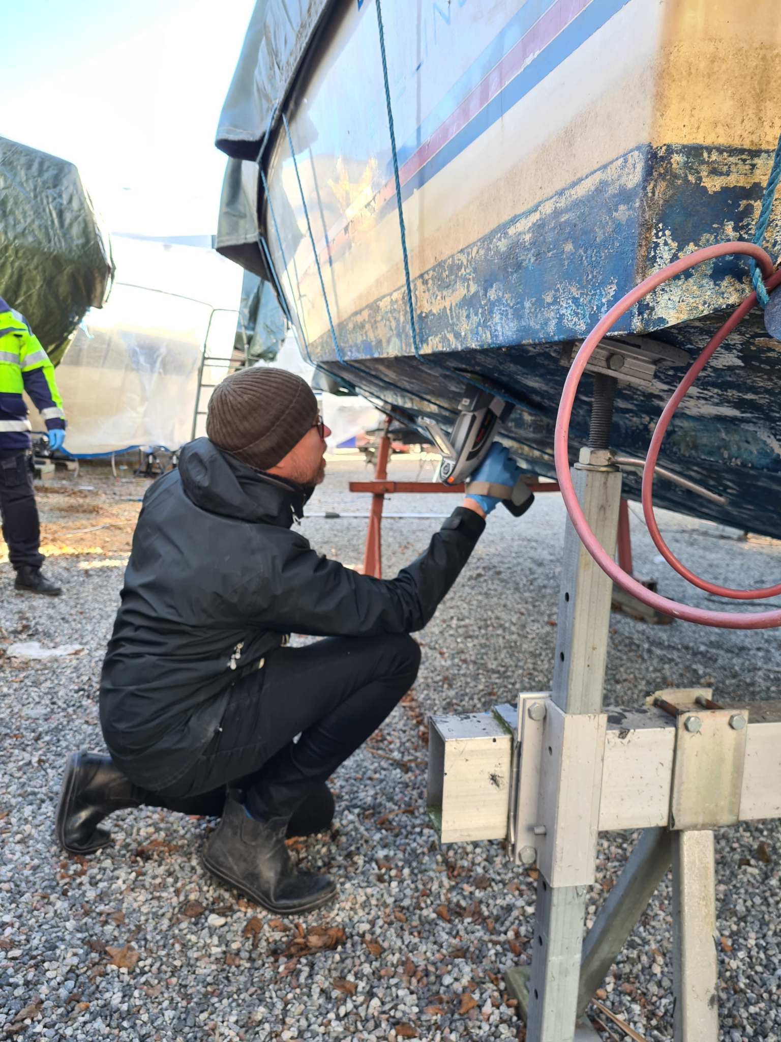
Svenska Båtunionens och Sweboats XRF-projekt
Svenska Båtunionen äger två instrument och utbildar båtklubbsfunktionärer till mätförrättare - så att de själva kan mäta båtskrov i sin båtklubb.
Projektet drog igång hösten 2020 och hitintills är ca 270 mätförrättare från drygt 100 klubbar utbildade som tillsammans mätt över 4500 båtar.

Slide 12
Alternativa rengöringsmetoder
Rekommenderade metoder
Slipning, kopplad till dammsugare
Torrskrapning, kopplad till dammsugare
Gelbehandling med skrapa
Blästring med sand eller kolsyra (bör utföras av yrkeskunnig person)

Slide 13
Tillvägagångssätt vid sanering är det viktigt att:
Skydda mot vind och regn
Skapa en vindstilla och regnfri miljö för att undvika att färgrester och damm blåser iväg eller rinner bort, t ex genom att tejpa plast runt båtens skrov
Skydda marken
Marken under båten måste skyddas från färgrester som innehåller farliga ämnen och det görs bäst med en tålig plast.
Använda personlig skyddsutrustning
Den som utför arbetet bör ha andningsskydd som är anpassat till det aktuella arbetet och lämpliga dammtäta skyddskläder för att inte utsättas för hälsofarliga partiklar.
Skapa en miljö med undertryck vid blästring. Det bör utföras av yrkeskunnig person
Vid blästring bildas ett finkornigt damm som är svårt att kontrollera och farligt att andas in – en miljö med undertryck möjliggör insamling av dammet. Blästring bör utföras med yrkeskunnig person som har rätt utrustning och kompetens – det är även viktigt för att resultatet ska bli bra och att skrovet inte skadas.

Slide 14
Tillvägagångssätt forts.
Samla upp färgrester
Färgdamm och färgrester och annat material som kommit i kontakt med färgrester måste samlas upp och hanteras som farligt avfall.
Hantera och samla in farligt avfall
Marktäckningen och skrovtäckningen rullas ihop och hanteras som farligt avfall. Även skyddskläder, dammsugarpåsar, trasor med mera, hanteras som farligt avfall. Det farliga avfallet ska tas omhand av godkänd transportör eller mottagare av farligt avfall.
Skydda människor och djur i omgivningen
Säkerställ att inte obehöriga eller djur kommer in på arbetsområdet eller det område där farligt avfall förvaras

Slide 15
Spärrfärg rekommenderas inte
Om en täckfärg eller spärrbeläggning används så måste den vara effektiv och hindra läckage av TBT och andra icke godkända biocider från den aktuella båten.
Detta innebär att färgen, påmålningen och underlaget på båten tillsammans måste utgöra ett effektivt skydd mot TBT-läckage.
En spärrfärg är bara effektiv mot läckage så länge den är intakt. myndigheterna anser att spärrfärger inte ska användas som metod mot läckage av TBT och icke godkända biocider, eftersom de farliga ämnena då finns kvar på båtskrovet och kan läcka ut i ett senare skede.
Att använda spärrfärg gör att problemet skjuts på framtiden istället för att åtgärdas på ett miljö- och hälsosäkert sätt så snart man fått kännedom om att det finns otillåtna ämnen på båtskrovet.
I detta sammanhang bör man observera att enligt regeln om bevisbörda i 2 kap. 1 § miljöbalken är den som avser att vidta en åtgärd skyldig att visa att åtgärden inte medför negativa effekter för människa eller miljö,
samt att enligt 2 kap. 4 § miljöbalken undvika att använda sådana kemiska produkter, eller varor behandlade med sådana kemiska produkter, som kan befaras medföra risker för människors hälsa eller miljön, om de kan ersättas med alternativ som kan antas vara mindre farliga.
Båten kan exempelvis säljas vidare till nya ägare, som inte får kunskap om gifterna i båtbottenfärgen och därmed hanterar båtbotten på ett sätt som gör att gifterna läcker ut. Samma problem kan uppstå när båten ska skrotas och ägaren inte vet att det finns TBT på båten.
Notes:
Med intakt menas att det är helt tätt över tid. Botten utsätts för slitage vid tex upptaging med trailer eller stenar skrapar sönder.

Slide 16
Skrovduk
Med Clean Marine skrovskyddsduk behöver du inte bottenmåla!
Duken håller skrovet rent och skyddar mot påväxt på ett enkelt och skonsamt sätt.
Fördelar Vår duk läcker inget till havet –
Du slipper miljöfarliga bottenfärger, som läcker den innehåller inte mjukningsmedel. Inte heller giftiga ämne (bl.a. koppar och zink) till havet och PVC. De plaster PO) som vi använder är godkända förorenar båtuppställningsplatser. för långvarig kontakt med dricksvatten.
Mindre arbetsinsats på båten Att lägga till vid båtplatsen blir lättare; när den görs redo för nästa säsong. skrovduken håller båten på behöver plats. Ingen påväxt på båtbottnen har ju skett . Allt för ett skönare båtliv Men skrovduken behöver tas upp och rengöras
förMen skrovduken behöver tas upp

Slide 17
Så fungerar det
Clean Marine Skrovskyddsduk är en flytande presenning som skyddar din båtbotten mot havstulpaner, snäckor och alger.
Duken placerar du på din båtplats och fäster i brygga samt t.ex. Y-bommar / akterstolpar. När du ska lägga till din båt kör du upp på duken. Där vilar båten sedan tryggt och skönt. Direktkontakten mellan skrovduk och båt botten gör att havstulpaner och alger inte vill växa där!
När du ska ta en tur backar du ut som vanligt. Enkelt, smidigt och skonsamt för miljön!
På hösten tar du upp skrovduken i samband med upptagning av båten. Bogsera den till slipen och tvätta av den där med med högtryckstvätt, borste och vatten. Förvara den sedan skyddad under vintern för ökad livslängd.

Slide 18
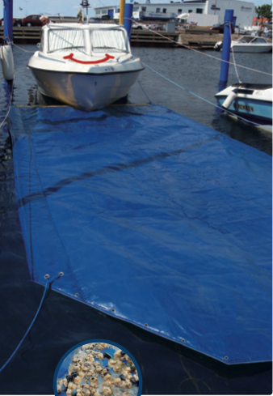
Skrovduk
FAKTA
Passar motorbåtar upp till 10 m med planande / halvplanande
skrov samt utombordsmotor eller inu-drev.
Passar till alla typer av båtplatser. Principen är att du behöver
4 fästpunkter; två fram och bak, som håller duken på plats.
Stark! Flytande presenning i tre lager, med skum i mitten.
Hög rivstyrka och förstärkta kanter.
Livslängd: 10 år vid normal användning.
Prisexempel: 11 900 kr för båtlängd 5,5 m (årlig kostnad ca 1200 kr).
Måttanpassad för låg vikt och minimal skuggning på havsbotten.
Duken är kortare än båten (men längre än vattenlinjen).
Svensktillverkad: vi har egen produktion på Österlen i Skåne med lång erfarenhet av vävplast och miljöfrågor.

Slide 19
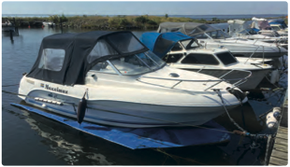
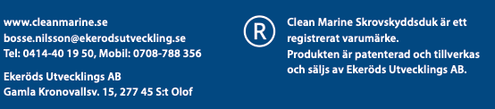

Slide 20
Båtmotorer som skräpar ned
En miljöbov till sjöss är de gamla tvåtaktsmotorerna som kräver oljeblandad bensin. De släpper ut ungefär en tredjedel helt oförbränd bensin i vattnet och i luften.
De avger olja, farliga avgaser och en del av oljan går rakt ut i vattnet.
Varför skrota din gamla tvåtaktare?
Under 2023 lanserades kampanjen Sluta tanka havet! för att medvetandegöra problematiken med äldre tvåtaktsmotorer med förgasare. Dessa är särskilt skadliga för miljön då den gamla tekniken medför att ca 30 procent av bränslet (oftast bensin) åker rakt ut i vattnet.
Det innebär att en rad farliga ämnen, exempelvis kolväten och PAH:er, hamnar i vattnet som kan ge upphov till bland annat nedsatt reproduktion och tillväxt.
Trots att nyförsäljningen av tvåtaktsmotorer med förgasare förbjöds 2007 finns det uppskattningsvis 150 000 sådana motorer kvar i Sverige. Det innebär att ca 2 000 ton bensin släpps rakt ut i våra hav, sjöar och vattendrag – varje år.

Slide 21
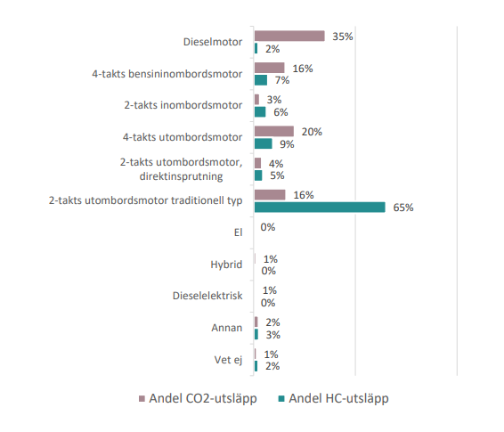
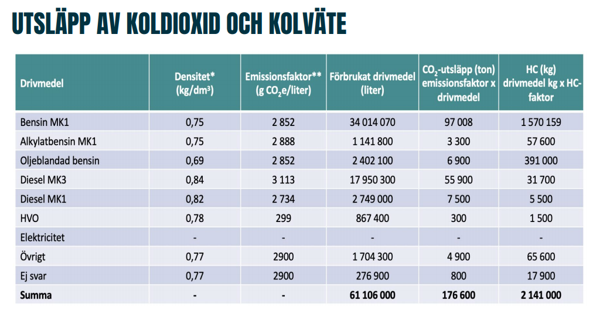
Källa: Point, 2021

Slide 22
Utsläpp från båtmotorer
Men det är enkelt att minska dessa utsläpp!
Välj därför alkylatbensin och miljöanpassad olja
Alkylatbensin är ett miljövänligt val för tvåtaktare. Genom att använda alkylatbensin och miljöanpassad tvåtaktsolja minskar du utsläppen av miljöfarliga ämnen.
Det är också bättre för din egen hälsa, för ditt båtliv och för naturen.
Med alkylatbensin i en äldre utombordare kan man minska de skadliga utsläppen med hela 80–90 procent.

Slide 23
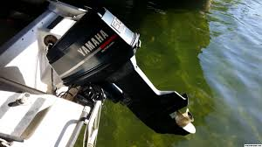
2-TAKTSMOTOR VS 4-TAKTSMOTOR
Om du kör din gamla 70 hk 2-taktare på full gas i 25 timmar kommer du hälla ut 300 liter oförbränd bensin rakt ut i vattnet. Om du istället byter ut den mot en nyare 2-taktare eller 4-taktare minskar bränslespillet till cirka 15 liter. Det är en skillnad på 285 liter!

Slide 24
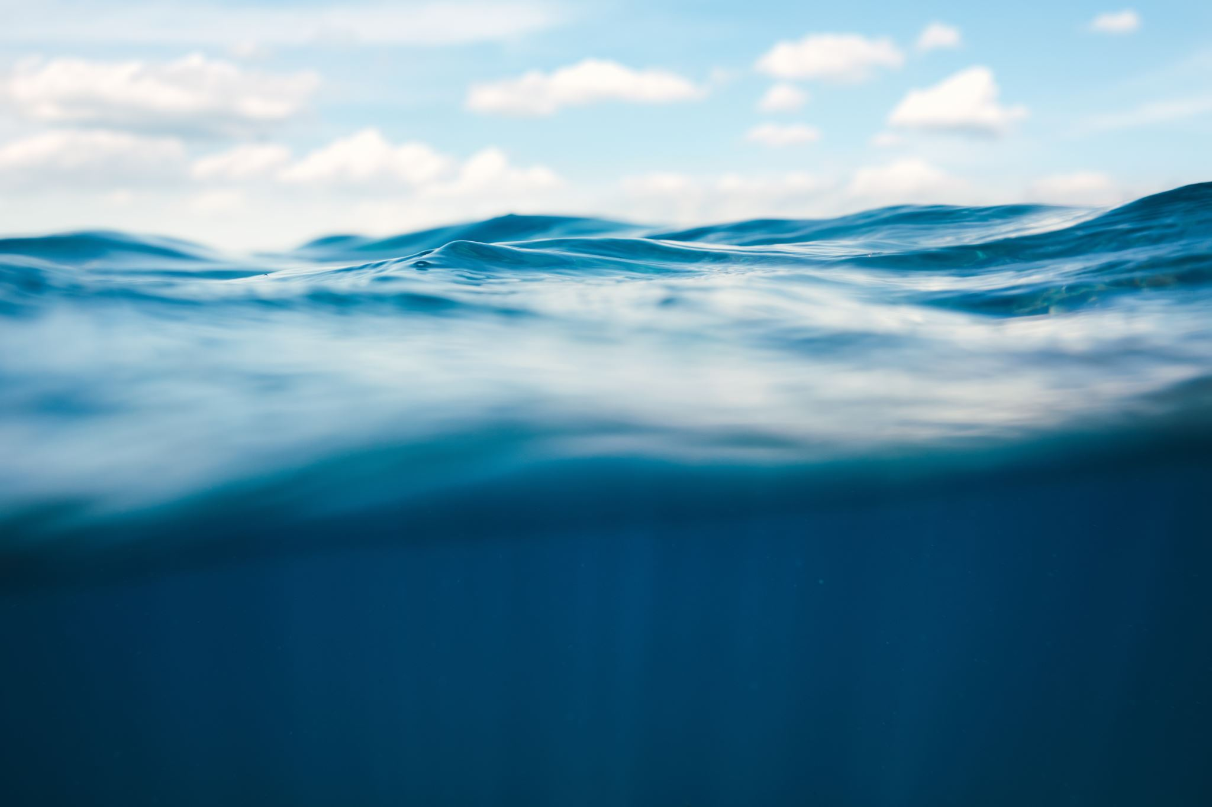
Miljöarbetet i båtklubben
Svenska båtunionen har tagit fram handledningar och instruktioner för miljöarbetet i båtklubben och kan även erbjuda utbildningar.
Framöver är det Havs- och vattenmyndighetens åtgärdsprogram för havs-miljön som kommer diktera framtida utredningar och kravställningar som påverkar fritidsbåtslivet.
Dessa åtgärdsprogram löper under sex år, i enlighet med Vattendirektivet och Havsmiljöförordningen, vilket innebär att åtgärdsprogrammen fokuserar på framtagande av åtgärder under 2022-2027.

Slide 25
Det finns framför allt tre punkter som kommer påverka fritidsbåtslivet:
Åtgärdsfaktablad 17 – Minskad spridning av farliga ämnen från fritidsbåtar (TBT).
Åtgärdsfaktablad 40 – Minska användningen av biocidinnehållande båtbottenfärger på fritidsbåtar.
Åtgärdsfaktablad 41 – Aktiv utfasning av tvåtaktsmotorer med förgasare på fritidsbåtar.

Slide 26
Gör vad du kan för att få en bättre miljö
Minska de fossila och giftiga utsläppen i våra hav och sjöar
SLUTA TANKA
HAVET!

Slide 27


Tack för att ni lyssnat nu är det dags för
och

